Slide 1
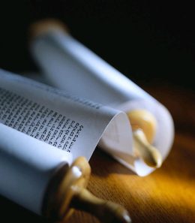
1–2 Samuël
dr. Raymond R. Hausoul

Slide 2
Thora
Jozua
1-2 Samuël
Gods volk
Tempelafbraak
Rechters
Landopbouw
1-2 Koningen
Tempelopbouw
Saul–David
Rechters Geen koning
Landafbraak
Jozua
Landbelofte
Gods woonplaats
Tent in Silo
Tent in Silo
Landopbouw
Landafbraak
Noordrijk–zuidrijk

Slide 3
Inleiding (1Sm1-2)
Eli–Samuël (1Sm2-7)
Saul–David (1Sm15-2Sm8)
David–verval (2Sm9-20)
Uitleiding (2Sm21-24)
Samuël–Saul (1Sm8-14)
Klaaglied Saul
Lofzang (2:1-11)
Lofzang (22:1-51)
Onrecht
Ark
Gezin Samuël
Koning
Gezin Saul
Ark
Gezin David
Nathan
Gad
Tempel/ profeet
Gezin Eli
Oorlog Ammon
Huis David
Gezin Elkana
Priester
Samuël
Oorlog Ammon
Pest

Slide 4
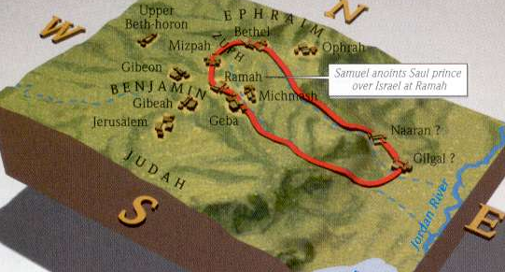
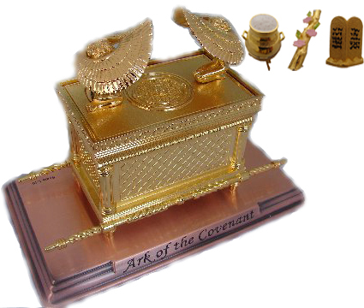

Slide 5
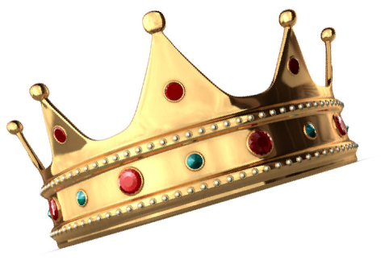
Twee koningen van Israël
Saul
Koning naar de mens: grote man (1Sm10:23-24)
Meteen koning, maar tijdelijk koningschap (1Sm15:23)
Wreed, onvergevingsgezind (1Sm14:44; 18:9; 20:30-34; 22:11-19)
Verbergt zijn zonde en keert zich van God af (1Sm15:10-31; 16:14)
David
Koning naar Gods hart, geen grote lengte (2Sm7:8-16)
Niet meteen koning, maar eeuwig koningschap (2Sm7:29)
Vriendelijk, welwillend en vergevingsgezind (1Sm26; 2Sm9:1)
Erkent zonde keert zich tot God (2Sm12:13; 24:10)

Slide 6
Bewuste doubletten
Sauls zalving
1Sm11:1-15
1Sm9:1-10:16
1Sm10:17-27
Davids zalving
1Sm16
2Sm2:1-7
2Sm3:6-21
2Sm5:1-15
Sauls sterven
1Sm31:1-7
2Sm1:1-10

Slide 7
David
Abigaïl
Michal
Chaggit
Adonia
Maäka
Absalom
Tamar
Abital
Sefatja
Egla
Jitream
Achinoam
Amnon
Kilab
Bathseba
Sjammua
Nathan
Sjobab
<doodgeborene>
Salomo
Isaï
Seruja
Asa
Abisjai
Joab

Slide 8
Davids zonen in Hebron
Davids zonen in Jeruzalem
Davids ministers
Davids ministers
Verbond met oudsten
Dood Abner
Overwinning Filistijnen
Ark naar Jeruzalem
Gods verbond met David
Genade aan Mefiboset
Verbond met oudsten
Oorlog Absalom Tamer, Amon, Ahithofel
Revolutie Sjeba de Benjaminiet
Oorlog Ammon Bathseba, Uria, Nathan
Overwinning volken
Dood Isjbosjeth

Slide 9
Narratief
David raadpleegt Gibeonieten (21:1-14)
Davids hoogmoed (24:1-25) // Oorlog Filistijnen (10:1-12:3)
Lijsten
Filistijnse helden (21:15-22)
Dertig helden (23:8-39)
Poëzie
Davids loflied (22:1-51) // Ark in Jeruzalem (6:1-23)
Davids afscheid (23:1-7) // Davids verbond (7:1-9)

